Slide 1
ΠΑΝΕΠΙΣΤΗΜΙΟ ΠΑΤΡΩΝ
ΤΜΗΜΑ ΝΟΣΗΛΕΥΤΙΚΗΣ
Αγωγή της Υγείας
Βοηθώντας τα Άτομα να Υιοθετήσουν έναν
Υγιεινότερο Τρόπο Ζωής
NUR 507
Γιώργος Μαντζουράνης Phd, Msc, MD
Γενικός Οικογενειακός Ιατρός

Slide 2
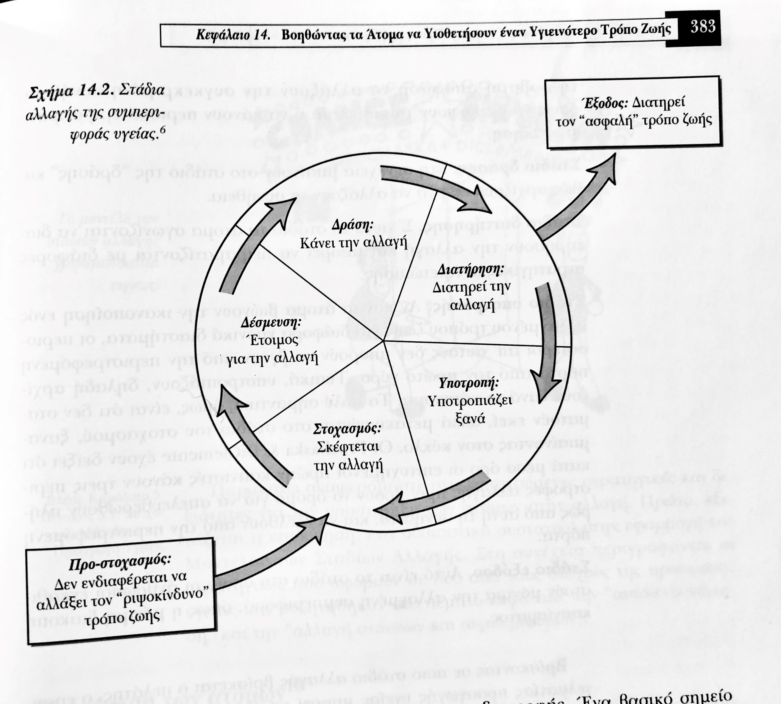
Βοηθώντας τα Άτομα να Υιοθετήσουν έναν Υγιεινότερο Τρόπο Ζωής
Μοντέλα σταδίων αλλαγής
Μοντέλο Δράσης για την Υγεία
Στάδια Μοντέλου αποφάσεων
Prochaska & DiClemente
Notes:
Στάδιο προ-στοχασμού. Το στάδιο που προηγείται της εισόδου στον κύκλο αλλαγής αναφέρεται ως “προ-στοχασμός”. Σ' αυτό το στάδιο ένα άτομο δεν γνωρίζει την ανάγκη ή δεν την αποδέχεται και δεν έχει κίνητρο να αλλάξει συνήθειες ή τρόπο ζωής.
Στάδιο στοχασμού. Αυτό το στάδιο είναι η είσοδος στην “περιστρεφόμενη πόρτα” του κύκλου των σταδίων αλλαγής. Τα άτομα μπαίνουν σ' αυτό το στάδιο όταν έχουν επαρκές κίνητρο να σκεφτούν σοβαρά την αλλαγή των συνηθειών τους - έτσι το στάδιο εισόδου λέγεται “στοχασμός”.
Στάδιο δέσμευσης. Εάν οι άνθρωποι συνεχίσουν να γυρίζουν στον κύκλο μπαίνουν στο στάδιο της “δέσμευσης”, στο οποίο παίρνουν τη σοβαρή απόφαση να αλλάξουν την συγκεκριμένη συνήθεια, όπως να διακόψουν το κάπνισμα ή να κάνουν περισσότερη σωματική άσκηση.
Στάδιο δράσης. Στη συνέχεια μπαίνουν στο στάδιο της “δράσης” καθώς αρχίζουν ενεργά να αλλάζουν τη συνήθεια.
Στάδιο διατήρησης. Σ' αυτό το στάδιο τα άτομα αγωνίζονται να διατηρήσουν την αλλαγή και μπορεί να πειραματίζονται με διάφορες στρατηγικές αντιμετώπισης.
Στάδιο εξόδου. Αυτό είναι το στάδιο στο οποίο οι άνθρωποι εγκαθιστούν μόνιμα την αλλαγμένη συμπεριφορά, όπως η μόνιμη διακοπή καπνίσματος.

Slide 3
Βοηθώντας τα Άτομα να Υιοθετήσουν έναν Υγιεινότερο Τρόπο Ζωής
Στρατηγικές για την αλλαγή συμπεριφοράς
Έχοντας κάνει μια επιλογή- δέσμευση, τα άτομα ίσως χρειασθούν σημαντική βοήθεια για να εφαρμόσουν την απόφασή τους, το στάδιο αλλαγής “δράση”.
Διάφορες τεχνικές που αναπτύχθηκαν από την συμπεριφοριστική ψυχολογία είναι χρήσιμες και η φιλοσοφία πίσω απ' αυτές είναι τόσο σημαντική όσο και οι ίδιες οι τεχνικές.
ότι οι άνθρωποι είναι υπεύθυνοι για τη δική τους συμπεριφορά και είναι ικανοί να ασκούν έλεγχο πάνω σ' αυτή

Slide 4
Βοηθώντας τα Άτομα να Υιοθετήσουν έναν Υγιεινότερο Τρόπο Ζωής
Στρατηγικές για την αλλαγή συμπεριφοράς
Επίσης, έχει αναπτυχθεί ποικιλία υλικού για να βοηθήσει τα άτομα στην αλλαγή διαφόρων συμπεριφορών, όπως:
να σταματήσουν το κάπνισμα,
να ελέγξουν το αλκοόλ,
να αλλάξουν διατροφικές συνήθειες
και να αρχίσουν να ασκούνται

Slide 5
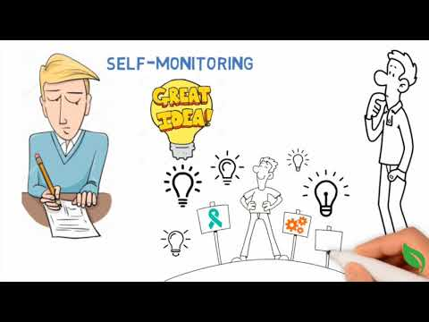
Βοηθώντας τα Άτομα να Υιοθετήσουν έναν Υγιεινότερο Τρόπο Ζωής
Στρατηγικές για την αλλαγή συμπεριφοράς
Χρήσιμες Τεχνικές
1. Η αυτοπαρακολούθηση
περιλαμβάνει την λεπτομερή και ακριβή καταγραφή, συχνά με τη μορφή ημερολογίου, της συμπεριφοράς που πρόκειται να αλλάξει.
Ο στόχος της είναι να βοηθήσει τα άτομα να αναλύσουν τα πρότυπα της συμπεριφοράς τους και να έχουν πλήρη συνείδηση του τι κάνουν, που είναι ένα σημείο αφετηρίας για την απόκτηση ελέγχου.
Δεύτερον, το “ημερολόγιο” παρέχει μια βάση με την οποία μπορεί να ελεγχθεί η πρόοδος.
Η αυτοπαρατήρηση περιλαμβάνει ερωτήσεις όπως:
Πόσο συχνά συμβαίνει το πρόβλημα;
Όταν εμφανίζεται το πρόβλημα, τι άλλο συμβαίνει και εξωτερικά (στο περιβάλλον) και εσωτερικά (στις σκέψεις και στα συναισθήματα);
Τι γεγονός οδηγεί στο πρόβλημα;
Τι συμβαίνει μετά: οι συνέπειες;
Πχ Αλκοόλ

Slide 6
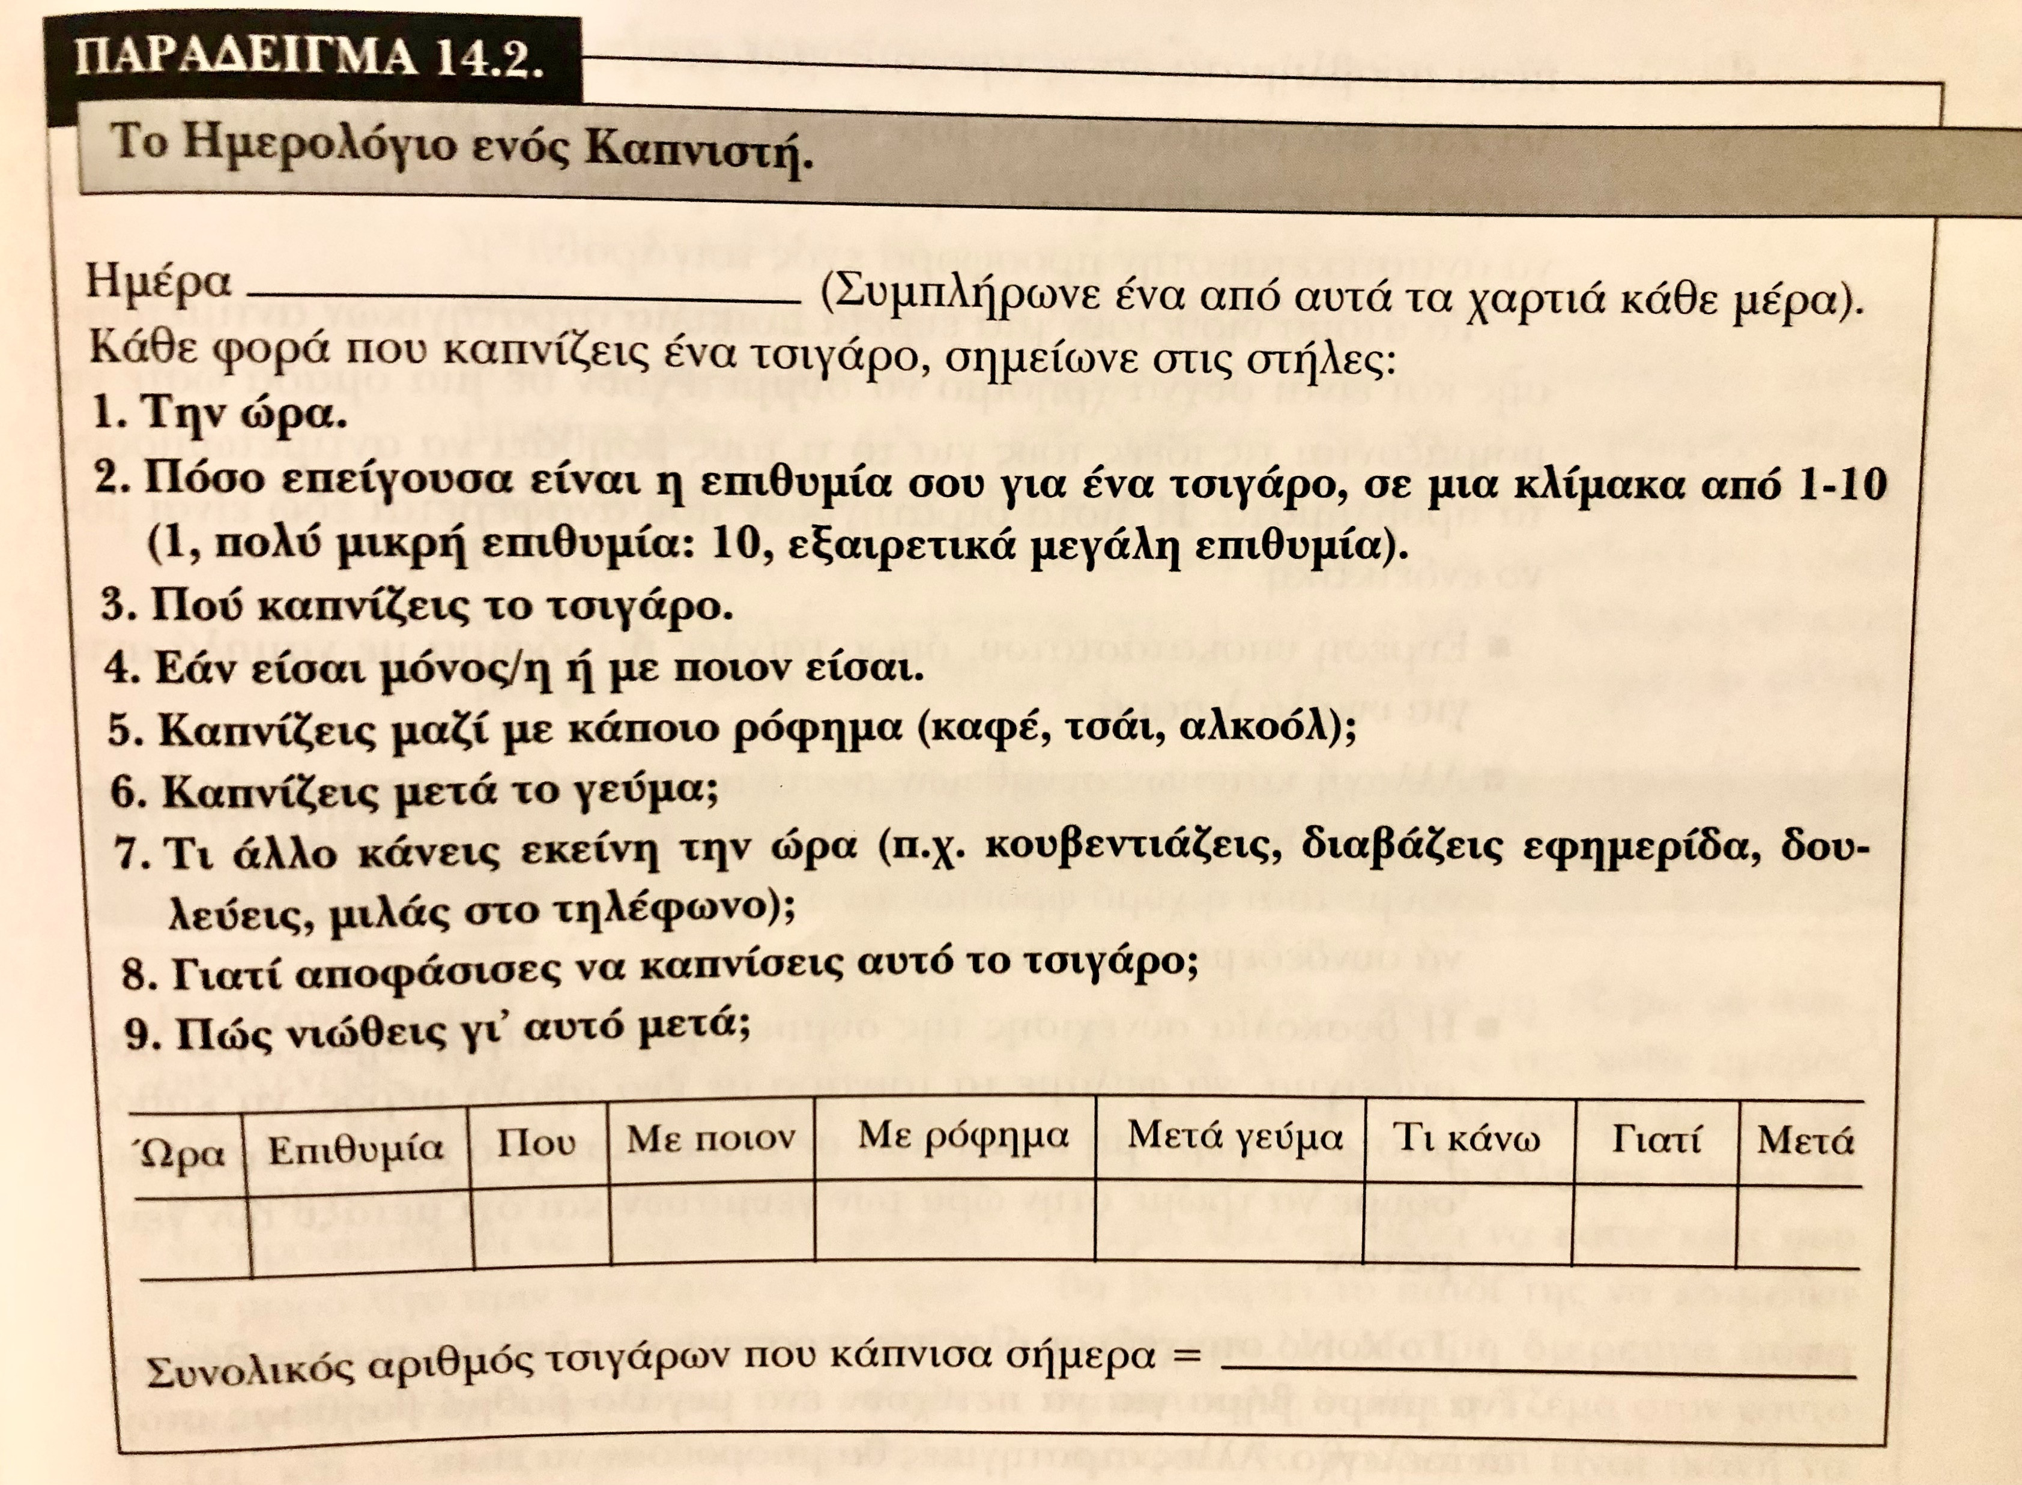
Βοηθώντας τα Άτομα να Υιοθετήσουν έναν Υγιεινότερο Τρόπο Ζωής
Στρατηγικές για την αλλαγή συμπεριφοράς
Χρήσιμες Τεχνικές
Η αυτοπαρακολούθηση

Slide 7
Βοηθώντας τα Άτομα να Υιοθετήσουν έναν Υγιεινότερο Τρόπο Ζωής
Στρατηγικές για την αλλαγή συμπεριφοράς
Χρήσιμες Τεχνικές
1. Η αυτοπαρακολούθηση
Ο στόχος της είναι να βοηθήσει τα άτομα να αναλύσουν τα πρότυπα της συμπεριφοράς τους και να έχουν πλήρη συνείδηση του τι κάνουν, που είναι ένα σημείο αφετηρίας για την απόκτηση ελέγχου.
Δεύτερον, το “ημερολόγιο” παρέχει μια βάση με την οποία μπορεί να ελεγχθεί η πρόοδος.

Slide 8
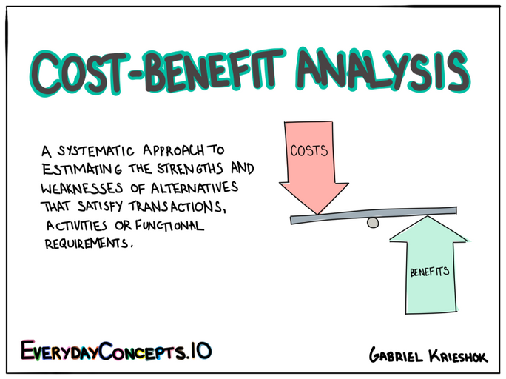
Βοηθώντας τα Άτομα να Υιοθετήσουν έναν Υγιεινότερο Τρόπο Ζωής
Στρατηγικές για την αλλαγή συμπεριφοράς
Χρήσιμες Τεχνικές
2. Ανεύρεση κόστους, οφέλους και ανταμοιβών
Το κόστος της αλλαγής συμπεριφοράς μπορεί να είναι:
μεγάλο, γιατί συμπεριλαμβάνει τη στέρηση (π.χ. του τσιγάρου ή άλλων απολαύσεων όπως το φαγητό και το ποτό)
ή μπορεί να είναι υψηλό το τίμημα που πρέπει να πληρώσει κάποιος σε χρόνο, προσπάθεια και ίσως χρήματα.
Είναι χρήσιμο να αναγνωρίζει με σαφήνεια τα οφέλη,
να θεσπίσει ένα σύστημα ανταμοιβών για να ενθαρρύνει την επιμονή του.

Slide 9
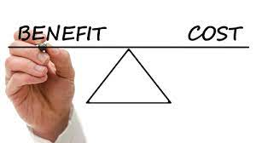
Βοηθώντας τα Άτομα να Υιοθετήσουν έναν Υγιεινότερο Τρόπο Ζωής
Στρατηγικές για την αλλαγή συμπεριφοράς
Χρήσιμες Τεχνικές
2. Ανεύρεση κόστους, οφέλους και ανταμοιβών
Τα οφέλη ίσως είναι
μακροπρόθεσμα, όπως καλύτερη υγεία ή αυξημένη διάρκεια ζωής.
ίσως είναι αφηρημένα (“θα αποδειχτεί ότι έχω δύναμη θέλησης”)
ή για το συμφέρον άλλων ανθρώπων (“για το καλό της οικογένειας”).
Αυτά τα οφέλη ίσως είναι σημαντικά αλλά είναι επίσης απαραίτητο να βρεθούν άμεσες, βραχυπρόθεσμες ανταμοιβές που οι άνθρωποι απολαμβάνουν πραγματικά, όπως μικρές απολαύσεις.

Slide 10
Βοηθώντας τα Άτομα να Υιοθετήσουν έναν Υγιεινότερο Τρόπο Ζωής
Στρατηγικές για την αλλαγή συμπεριφοράς
Χρήσιμες Τεχνικές
3. Θέσπιση Στόχων και Αξιολόγηση της Προόδου
Οι στόχοι θα πρέπει να είναι περισσότερο ρεαλιστικοί, παρά ιδεαλιστικοί.

Slide 11
Βοηθώντας τα Άτομα να Υιοθετήσουν έναν Υγιεινότερο Τρόπο Ζωής
Στρατηγικές για την αλλαγή συμπεριφοράς
Χρήσιμες Τεχνικές
3. Θέσπιση Στόχων και Αξιολόγηση της Προόδου
Παράδειγμα:
Απώλεια βάρους κατά μέσο όρο ένα κιλό την εβδομάδα, είναι ένας ρεαλιστικός στόχος για τους περισσότερους. Απώλεια βάρους οκτώ κιλά το μήνα συνήθως δεν είναι.
Οι άνθρωποι ίσως έχουν μη ρεαλιστικές ελπίδες και προσδοκίες για το τι μπορεί να επιτευχθεί, και οδηγούνται σε απογοήτευση και μια αίσθηση αποτυχίας όταν δεν ικανοποιούν το στόχο.

Slide 12
Βοηθώντας τα Άτομα να Υιοθετήσουν έναν Υγιεινότερο Τρόπο Ζωής
Στρατηγικές για την αλλαγή συμπεριφοράς
Χρήσιμες Τεχνικές
3. Θέσπιση Στόχων και Αξιολόγηση της Προόδου
Για την αξιολόγηση της προόδου, είναι απαραίτητο να κρατείται ένα αρχείο συμπεριφοράς, έτσι ώστε τα επιτεύγματα να μπορούν να φανούν με σαφήνεια.
Η πρόοδος θα μπορούσε να εκτιμηθεί από τη στιγμή που η “νέα” συμπεριφορά έχει κάνει μια επαρκή δοκιμή, ίσως για 2 ή 3 εβδομάδες, αν και βραχυπρόθεσμοι έλεγχοι (“πώς έχω πάει σήμερα;”) μπορεί να είναι χρήσιμοι.

Slide 13
Βοηθώντας τα Άτομα να Υιοθετήσουν έναν Υγιεινότερο Τρόπο Ζωής
Στρατηγικές για την αλλαγή συμπεριφοράς
Χρήσιμες Τεχνικές
3. Θέσπιση Στόχων και Αξιολόγηση της Προόδου
Εάν ο στόχος δεν έχει επιτευχθεί, πρέπει να εξετασθούν οι πιθανές αιτίες
και να γίνουν αλλαγές
Παράδειγμα:
Είναι ο στόχος πολύ δύσκολος; Θα πρέπει να μειωθεί;
Είναι οι ανταμοιβές πολύ μακρινές; Υπάρχει κάποια πιο άμεση ανταμοιβή που θα μπορούσε να είναι ενθαρρυντική;
Υπάρχει κάποια απρόβλεπτη κρίση ή ασθένεια; Εάν ναι, ίσως να χρειάζεται ενθάρρυνση να συνεχίσει την αυτοπαρακολούθηση και να θεωρήσει την παρακώληση ως μια μαθησιακή εμπειρία
Οι άλλοι άνθρωποι είναι υποστηρικτικοί; Εάν όχι, ίσως χρειάζονται περισσότερες στρατηγικές για να αντιμετωπισθεί η αρνητική επιρροή άλλων ατόμων.
Υπάρχουν άλλα προβλήματα που απαιτούν βοήθεια, όπως γνώσεις για την αντιμετώπιση της αγωνίας ή του στρες;

Slide 14
Βοηθώντας τα Άτομα να Υιοθετήσουν έναν Υγιεινότερο Τρόπο Ζωής
Στρατηγικές για την αλλαγή συμπεριφοράς
Αλλαγή συμπεριφοράς μπορεί να σημαίνει αντιμετώπιση πολλών δυσκολιών,
για λίγο καιρό τουλάχιστον, μέχρι η νέα συμπεριφορά να γίνει συνήθεια.
Παράδειγμα
Κάποιος που διακόπτει το κάπνισμα έχει να αντιμετωπίσει προβλήματα όπως:
την επιθυμία που νιώθει,
την ανάγκη να βάλει κάτι στο στόμα του,
να μην ξέρει τι να κάνει με τα χέρια του,
να στερείται το συνηθισμένο “τρόπο χαλάρωσης” σε στιγμές στρες
και να αντιστέκεται στην προσφορά ενός τσιγάρου.

Slide 15
Βοηθώντας τα Άτομα να Υιοθετήσουν έναν Υγιεινότερο Τρόπο Ζωής
Στρατηγικές για την αλλαγή συμπεριφοράς
Τα άτομα υιοθετούν μια ευρεία ποικιλία στρατηγικών αντιμετώπισης
και είναι συχνά χρήσιμο να συμμετέχουν σε μια ομάδα
ώστε να μοιράζονται τις ιδέες τους για το τι τους βοηθάει να αντιμετωπίσουν τα προβλήματα.
Η λίστα στρατηγικών :
Εύρεση υποκατάστατου, όπως τσίχλες ή τρόφιμα με χαμηλά αντί για υψηλά λιπαρά.
II. Αλλαγή κάποιων συνηθειών ρουτίνας που είναι στενά συνδεδεμένες με τη συμπεριφορά “πρόβλημα”. Παραδείγματα είναι να πίνουμε τσάι ή χυμό φρούτων αντί για καφέ γιατί ο καφές είναι στενά συνδεδεμένος με το τσιγάρο.
III. Η δυσκολία συνέχισης της συμπεριφοράς “πρόβλημα”, για παράδειγμα, να φυλάμε τα τσιγάρα σε ένα άβολο μέρος, να καθόμαστε σε χώρο μη καπνιστών σε ένα εστιατόριο και να αποφασίσουμε να τρώμε στην ώρα των γευμάτων και όχι μεταξύ των γευμάτων.

Slide 16
Βοηθώντας τα Άτομα να Υιοθετήσουν έναν Υγιεινότερο Τρόπο Ζωής
Στρατηγικές για την αλλαγή συμπεριφοράς
Άλλες στρατηγικές θα μπορούσαν να είναι:
iv. Η αποδοχή υποστήριξης από άλλους ανθρώπους στην ίδια κατάσταση, που θα
μπορούσε να είναι:
μια ομάδα για τον έλεγχο του βάρους,
ένα ιατρείο διακοπής καπνίσματος
ή μια ομάδα αυτοβοήθειας.
η σύνδεση με ένα άλλο πρόσωπο όπου ο ένας θα μπορεί να τηλεφωνεί ή να συναντά τον άλλο όταν χρειάζεται βοήθεια.
v. Η εξάσκηση σε τρόπους αντίστασης σε κοινωνικές πιέσεις, για παράδειγμα να αρνείσαι την προσφορά τσιγάρου ή ποτού.

Slide 17
Βοηθώντας τα Άτομα να Υιοθετήσουν έναν Υγιεινότερο Τρόπο Ζωής
Στρατηγικές για την αλλαγή συμπεριφοράς
Άλλες στρατηγικές
vi. Η υιοθέτηση της προσέγγισης “μόνο για μια μέρα”.
Η προοπτική ότι όλη η υπόλοιπη ζωή θα περάσει χωρίς τσιγάρο, ίσως είναι υπερβολική, αλλά η προοπτική μιας ημέρας χωρίς τσιγάρο, είναι πολύ πιο ανεκτή.
Ακόμα μικρότερα χρονικά διαστήματα ίσως είναι πιο βοηθητικά, όπως το να αναβάλεις το φαγητό, το ποτό ή το κάπνισμα για μόνο 5 λεπτά τη φορά.
vii.Η εκμάθηση τεχνικών χαλάρωσης και άλλων τρόπων ανακούφισης από το στρες (όπως σωματική άσκηση).
Απλοί τρόποι χαλάρωσης που μπορούν να εφαρμοστούν σε κάθε ώρα και μέρος μπορεί να είναι χρήσιμες στην αντιμετώπιση στρεσσογόνων στιγμών όταν η “παλιά” αντίδραση θα ήταν πιεις ένα ποτό ή να καπνίσεις ένα τσιγάρο.

Slide 18
Βοηθώντας τα Άτομα να Υιοθετήσουν έναν Υγιεινότερο Τρόπο Ζωής
Στρατηγικές για την αλλαγή συμπεριφοράς
Το κοινό στοιχείο σε όλες τις στρατηγικές, είναι ότι προϋποθέτουν
ένα μικρό βήμα για να πετύχουν ένα μεγάλο βαθμό βοήθειας στον αυτοέλεγχο.
Δε πρέπει να ξεχνάμε
ενώ μπορεί να είναι σχετικά εύκολο να επηρεαστούν οι στάσεις και η συμπεριφορά βραχυπρόθεσμα,
μπορεί να είναι πολύ δύσκολο να διατηρήσουν τα άτομα την αλλαγή συμπεριφοράς για περισσότερο χρόνο.

Slide 19
Βοηθώντας τα Άτομα να Υιοθετήσουν έναν Υγιεινότερο Τρόπο Ζωής
Συνηγορία – Υπεράσπιση
Συνηγορία γενικά θεωρείται η εκπροσώπηση των συμφερόντων των ατόμων που δεν μπορούν να υπερασπίσουν τον εαυτό τους εξαιτίας κάποιας ασθένειας, αναπηρίας ή άλλου προβλήματος
Στα πλαίσια της προαγωγής υγείας, είναι καλύτερα να θεωρηθεί ως μια ποικιλία τρόπων ενδυνάμωσης εκείνων των ατόμων που είναι αποδυναμωμένοι στην κοινωνία μας.
Ενδιαφέρεται να χρησιμοποιήσει κάθε πιθανό μέσο για να βοηθήσει τους ανθρώπους να γίνουν ανεξάρτητοι και να υπερασπίζουν οι ίδιοι τον εαυτό τους.

Slide 20
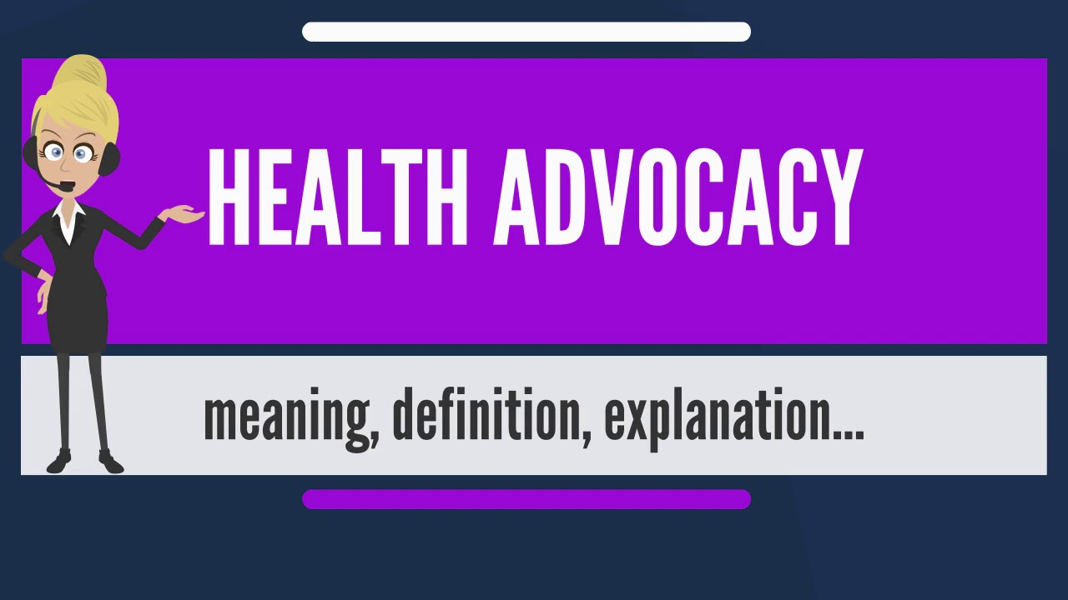
Βοηθώντας τα Άτομα να Υιοθετήσουν έναν Υγιεινότερο Τρόπο Ζωής
Συνηγορία – Υπεράσπιση
Μπορεί να υπάρχει βαθιά σύγκρουση αρχών για τους επαγγελματίες προαγωγής υγείας που αναλαμβάνουν έναν υπερασπιστικό ρόλο.
Ίσως χρειάζεται να προκαλέσουν τους εργοδότες ή εκείνους που ασκούν εξουσία ως προς την αποτυχία των υπηρεσιών να ικανοποιήσουν τις ανάγκες των ανθρώπων
Notes:
ΔΥΣΚΟΛο

Slide 21
Βοηθώντας τα Άτομα να Υιοθετήσουν έναν Υγιεινότερο Τρόπο Ζωής
Συνηγορία – Υπεράσπιση
Παράδειγμα
ασθενής παραπονιέται σε μια νοσηλεύτρια ψυχικής υγείας της κοινότητας ότι τα φάρμακα τον κάνουν να νιώθει νυσταγμένος και γενικά να μην αισθάνεται καλά αλλά ο γιατρός επιμένει ότι θα πρέπει να συνεχίσει να τα παίρνει
ποιον θα έπρεπε να υποστηρίξει η νοσηλεύτρια με βάση τις αρχές της;
τον ασθενή ;
το γιατρό ;
την υπηρεσία υγείας (που την πληρώνει);
ή το επάγγελμά της (που ελέγχει την άδεια άσκησης της;);
Πώς μπορεί η νοσηλεύτρια να δράσει πιο αποτελεσματικά ως συνήγορος σ' αυτή την κατάσταση;

Slide 22
Βοηθώντας τα Άτομα να Υιοθετήσουν έναν Υγιεινότερο Τρόπο Ζωής
Συνηγορία – Υπεράσπιση
Με σκοπό την επιτυχή προσέγγιση και τον επηρεασμό μη προνομιούχων ομάδων ατόμων, πολλά προγράμματα απασχολούν επαγγελματίες που δουλεύουν σε συνεργασία με απλούς εθελοντές
Παράδειγμα
ένα πρόγραμμα της κοινότητας για τις μητέρες, απασχολούσε μη επαγγελματίες μητέρες ως εθελόντριες που δούλευαν με χαμηλού κοινωνικού επιπέδου πρωτότοκες μητέρες για τη βελτίωση των γονικών τους δεξιοτήτων.
μια τυχαιοποιημένη ελεγχόμενη μελέτη έδειξε ότι αυτή η προσέγγιση ήταν αποτελεσματική

Slide 23
Βοηθώντας τα Άτομα να Υιοθετήσουν έναν Υγιεινότερο Τρόπο Ζωής
Πως θα κάνουμε τις υγιεινές επιλογές εύκολες επιλογές
Οι άνθρωποι κάνουν επιλογές υγείας στο πλαίσιο του περιβάλλοντός τους
Εάν αυτό το περιβάλλον είναι συμβατό με έναν υγιεινότερο τρόπο ζωής, τα άτομα έχουν μεγαλύτερη ελευθερία να επιλέξουν τις “υγιεινότερες” εναλλακτικές και να αλλάξουν τη συμπεριφορά τους.
παράδειγμα
η δημιουργία ποδηλατοδρόμων, διευκολύνει κάποιον να αρχίσει τακτική άσκηση πηγαίνοντας με το ποδήλατο στη δουλειά
η τοποθέτηση δοχείων σκουπιδιών σε συνδυασμό με το συχνό άδειασμά τους βοηθάει τους ανθρώπους να διατηρήσουν ένα καθαρό από σκουπίδια περιβάλλον
μια πολιτική χωρίς καπνό σε δημόσιους χώρους όπως πολυκαταστήματα και κινηματογράφους βοηθάει τους ανθρώπους να μην καπνίζουν.
Οι εθνικές και τοπικές πολιτικές μπορούν να δημιουργήσουν ένα κλίμα όπου θα είναι ευκολότερη η υιοθέτηση υγιεινότερης συμπεριφοράς.

Slide 24
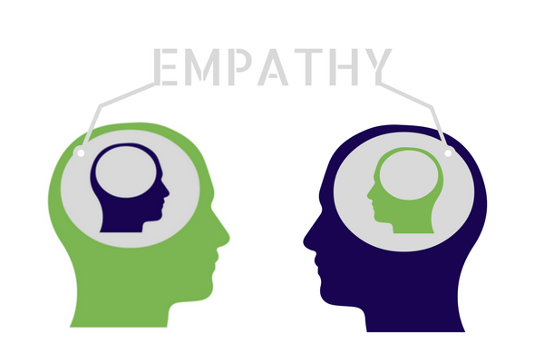
Βοηθώντας τα Άτομα να Υιοθετήσουν έναν Υγιεινότερο Τρόπο Ζωής
Η σημασία της Ενσυναίσθησης στη σχέση με τον χρήστη
Ο βαθμός αλλαγής του πελάτη σχετίζεται με την ενσυναίσθηση του συμβούλου
το άτομο είναι πιο πιθανόν να αλλάξει εάν
ο επαγγελματίας προαγωγής υγείας τον καταλαβαίνει,
βλέπει τα πράγματα από τη δική του οπτική γωνία
και τον αποδέχεται με τους δικούς του όρους.
Η επίτευξη αυτής της σχέσης, ίσως είναι το πιο δύσκολο μέρος της υποστήριξης των ατόμων να αλλάξουν.

Slide 25
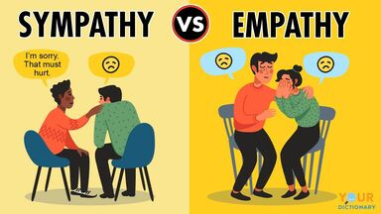
Βοηθώντας τα Άτομα να Υιοθετήσουν έναν Υγιεινότερο Τρόπο Ζωής
Η σημασία της Ενσυναίσθησης στη σχέση με τον χρήστη
Ο βαθμός αλλαγής του πελάτη σχετίζεται με την ενσυναίσθηση του συμβούλου

Slide 26
Βοηθώντας τα Άτομα να Υιοθετήσουν έναν Υγιεινότερο Τρόπο Ζωής
Η σημασία της Ενσυναίσθησης στη σχέση με τον χρήστη
Ένας τρόπος που μπορεί ο επαγγελματίας προαγωγής υγείας να κατανοήσει τον πελάτη του (και επίσης να εκτιμήσει την ετοιμότητα του να αλλάξει) είναι να του ζητήσει να περιγράψει μια τυπική ημέρα αναφορικά με μια ιδιαίτερη συμπεριφορά.

Slide 27
Βοηθώντας τα Άτομα να Υιοθετήσουν έναν Υγιεινότερο Τρόπο Ζωής
Η σημασία της σχέσης με τον χρήστη
Η στάση και η συμπεριφορά του ίδιου του επαγγελματία προαγωγής υγείας,
είναι πιθανόν να επηρεάσει το αποτέλεσμα.
Παράδειγμα
είναι γνωστό ότι οι γιατροί που καπνίζουν και είναι λιγότερο πιθανό να είναι αποτελεσματικοί στη βοήθεια των ατόμων να σταματήσουν το κάπνισμα.

Slide 28
Βοηθώντας τα Άτομα να Υιοθετήσουν έναν Υγιεινότερο Τρόπο Ζωής
Η σημασία της σχέσης με τον χρήστη
Η εμπειρία των επαγγελματιών υγείας στην προσπάθεια να αλλάξουν τη δική τους συμπεριφορά, μπορεί να είναι πολύτιμη για την κατανόηση των δυσκολιών που βιώνουν οι πελάτες.
Σημαντικό να θυμόμαστε
ότι ο καθένας είναι διαφορετικός
και ότι, αν και ίσως για κάποιους ανθρώπους μια συγκεκριμένη αλλαγή μπορεί να είναι εύκολη,
για άλλους μια παρόμοια αλλαγή μπορεί να είναι πολύ δύσκολη.

Slide 29
Βοηθώντας τα Άτομα να Υιοθετήσουν έναν Υγιεινότερο Τρόπο Ζωής
Αντιμετωπίζοντας την Αντίσταση
Είναι σημαντικό ο επαγγελματίας υγείας να αναγνωρίζει πότε οι πελάτες δείχνουν σημάδια αντίστασης στις συστάσεις για αλλαγή.
Όταν αντιλαμβάνεται αυτή την αντίσταση, είναι καλύτερα να οπισθοχωρεί και να εκφράζει ενσυναίσθηση,
δίνοντας έμφαση ότι είναι προσωπική επιλογή του ασθενούς και ότι ο ίδιος έχει τον έλεγχο των επιλογών του.

Slide 30
Βοηθώντας τα Άτομα να Υιοθετήσουν έναν Υγιεινότερο Τρόπο Ζωής
Αντιμετωπίζοντας την Αντίσταση
Χρήσιμες στρατηγικές γι' αυτούς τους πελάτες σε ένα μετέπειτα στάδιο
είναι:
η επανεκτίμηση της ετοιμότητας τους να αλλάξουν
της συνειδητοποίησης εκ μέρους τους του πόσο σημαντική είναι η αλλαγή συμπεριφοράς γι' αυτούς
και πόση εμπιστοσύνη νιώθουν στον εαυτό τους ώστε να θεωρούν ότι είναι ικανοί να κάνουν αυτή την αλλαγή.

Slide 31
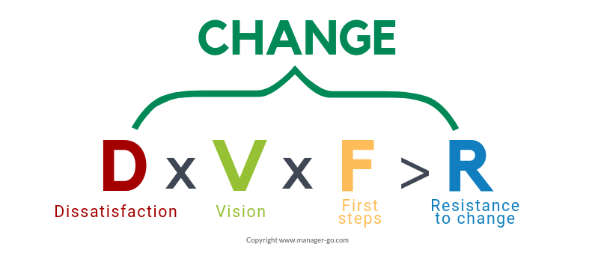
Βοηθώντας τα Άτομα να Υιοθετήσουν έναν Υγιεινότερο Τρόπο Ζωής
Αντιμετωπίζοντας την Αντίσταση

